Slide 1
DIAGNOSIS DAN INTERVENSI GIZI
Pertemuan 7
Mertien Sa’pang; Laras Sitoayu;
Anugrah Novianti
ILMU GIZI / FAKULTAS ILMU KESEHATAN

Slide 2
INTERVENSI GIZI
Suatu tindakan yang terencana yang ditujukan untuk merubah perilaku gizi, kondisi lingkungan, atau aspek kesehatan individu
Perencanaan
Implementasi

Slide 3
Perencanaan
Tetapkan prioritas intervensi>>>menghilangkan Etiologi/ mengurangi sign/symptom masalah
Pertimbangkan Medical Nutrition Therapy (MNT) dan Penuntun diet serta tetapkan tujuan yang berfokus pada pasien
Buat strategi pemberian makanan bergantung pada kondisi pasien
Merancang terapi diet yang tepat, spt: Keb. Zat gizi, jenis diet, bentuk mknn, frekuensi makan dan rute pemberian mknn dan budaya makan pasien → Nutrition Prescription (NP) : NP 1.1
Tetapkan waktu dan frekuensi intervensi serta identifikasi sumbersumber yang dibutuhkan

Slide 4
Implementasi
Komunikasikan rencana intervensi dgn pasien, tenaga kesehatan dan tenaga lain (dari NP ke ND/Nutrient Delivery)
Pelaksanaan rencana intervensi

Slide 5
KATEGORI INTERVENSI GIZI
Pemberian diet (ND)
Edukasi (E)
Koordinasi asuhan gizi (RC)
Konseling (C)

Slide 6
Pemberian Diet/Makanan (ND)
ND.1 Pemberian makanan & selingan
ND.2 Enteral dan Parenteral
ND. 3 Pemberian Suplemen
ND. 4 Bantuan saat makan
ND. 5 Feeding environment
ND. 6 Pengobatan terkait gizi

Slide 7
Pemberian Edukasi (E)
Merupakan proses formal dlm melatih keterampilan atau memberikan pengetahuan yang membantu pasien mengelola /memodifikasi diet dan perubahan perilaku
Edukasi Gizi meliputi:
Edukasi gizi ttg konten/materi >>>utk meningkatkan pengetahuan (E. 1)
Edukasi gizi penerapan >>> utk meningkatkan keterampilan (E. 2)

Slide 8
Lanjutan....
Pedoman dasar pada Edukasi Gizi
Tujuan dari edukasi disampaikan dgn jelas
Tentukan prioritas masalah gizi agar materi edukasi yang diberikan tidak kompleks
Rancang materi yang diberikan sesuaikan dengan keb. Individu Pasien, pertimbangkan tingkat pengetahuan, keterampilan dan cara bljrnya

Slide 9
Konseling (C)
Untuk meningkatkan motivasi pelaksanaan dan penerimaan diet yang dibutuhkan sesuai dgn kondisi pasien

Slide 10
Koordinasi Asuhan Gizi
Konsultasi, kolaborasi, koordinasi pemberian asuhan gizi dgn tenaga kesehatan lain/institusi/ahli gizi lain yang dpt membantu merawat atau mengelola masalah gizi

Slide 11
Monitoring-Evaluasi
Apakah tujuan asuhan gizi tercapai?
Indikator masalah gizi mengalami perbaikan

Slide 12
Cara monitoring dan Evaluasi
Monitor perkembangan
Cek pemahaman dan kepatuhan pasien thdp intervensi gizi
Apakah intervensi yg dilaksanakan sesuai dgn terapi diet yg ditetapkan
Berikan data bahwa intervensi gizi telah atau belum merubah perilaku atau statsus gizi pasien
Identifikasi hsl asuhan gizi +/-
Jika (-) cari penyebab tujuan asuhan gizi tdk tercapai
Kesimpulan hrs didukung dgn data/fakta

Slide 13
Lanjutan....
Mengukur hasil
Pilih indikator asuhan gizi utk mengukur hsl yg diinginkan
Gunakan indikator asuhan gizi yg terstandar
Evaluasi hasil
Bandingkan data yg dimonitoring dgn tujuan preskripsi diet atau standar rujukan
Evaluasi dmpak dri keseluruhan intervensi thdp hsl kesehatan pasien sec menyeluruh

Slide 14
Objek yang dimonitor
Indikator pada assessment
Indikator di monitoring (kec: riwayat personal)

Slide 15
Kesimpulan hasil Mon-Ev
Contoh:
Aspek gizi: perubahan pengetahuan, perilaku, makanan dan asupan, zat gizi
Aspek status klinis dan kesehatan: peribahan nilai lab, BB, TD, Faktor risiko, tanda/gejala, status klinis, infeksi, komplikasi, morbiditas dan mortalitas
Aspek pasien: perubahan perilaku dlm merawat diri sendiri
Aspek pelayanan kshtn: lama hari rawat

Slide 16
LATIHAN KASUS Kasus

Slide 17
Data Dasar Pasien
Diagnosis Media
Ca. Rectosigmoid (Post operasi)
Data Subjektif
Keluhan Utama
Dialami sejak ± 5 bulan yang lalu, disertai dengan lendir (+) dan darah (+), merasa bahwa rektumnya belum sepenuhnya kosong. duduk bisa terasa sakit.
Riwayat Penyakit Sekarang
Pasien merasakan sakit perut bagian bawah Post operasi.
Riwayat Penyakit dahulu
Riwayat perubahan defeksi (+),
Demam (-), Mual/muntah (-)
Riwayat perokok aktif mulai umur 1 tahun sampai sekarang dalam sehari menghabiskan 1 bungkus rokok.

Slide 18
Lanjutan.....
Riwayat Gizi
Sebelum masuk rumah sakit :
Bentuk makanan biasa
Frekuensi makan 3x makanan utama, 2x makanan selingan.
Makanan pokok yang sering dikonsumsi adalah nasi.
Konsumsi sayur dan buah jarang
Konsumsi makanan yang diawetkan dan diasinkan 2-4xhari
Konsumsi minuman yang beralkohol 1-2x hari
Belum pernah mendapat edukasi gizi
Setelah masuk rumah sakit :
Diberikan diet TKTP
Bentuk makanan lunak
Konsumsi makanan luar RS berupa biskuit
Tidak terlalu suka makan sayur terutama sayur sawi, labu siam dan wortel
Jarang mengonsumsi buah
Jarang mengonsumsi air putih
Tidak ada makanan pantangan dan alergi
Frekuensi makan 3x makanan utama
Nafsu makan baik

Slide 19
DATA DASAR PASIEN
Data Objektif
Data Antropometri
TB : 172 cm
BB : 50 kg
U : 30 tahun
BBI : ???
IMT : ???

Slide 20
DATA DASAR PASIEN
Data Laboratorium
Pemeriksaan | Hasil |  | Nilai Normal | Keterangan
Pemeriksaan Hematologi
Hb |  | 11,8 | 13-16 gr/dl | ?
Glukosa sewaktu |  | 70 | 140 mg/dl | ?
Ureum |  | 52 | 10-50 mg/dl | ?
Kreatenin |  | 1,09 | <1,3 mg/dl | ?
SGOT |  | 26 | <38 u/l | ?
SGPT |  | 13 | <41 u/l | ?

Slide 21
DATA PEMERIKSAAN FISIK
parameter | Tgl 22 November | 23 November | 24 & 25 November
KU | Baik | Baik | Baik
KESADARAN | Kurang | Kurang | Baik
BAB | Biasa | Biasa | Biasa
BAK | Lancar | Lancar | Lancar

Slide 22
Menu | Bahan Makanan | JUMLAH
 |  | URT | Gram
07.00 Bubur Biskuit Susu Telur Fantasi Acar timun+wortel | Beras giling Biskuit Ensure Telur ayam Minyak kelapa Ketimun Wortel | ¾ gls 3 kpng 3 sdm 1 btr 1 sdt | 100 10 30 50 5 75
10.00 Susu | Susu sapi | ½ gls | 100
12.00 Nasi Daging Telur Sayur | Beras giling masak nasi Daging Telur ayam Ketimun | ¾ gls ½ ptg sdg ½ btr | 100 25 25 25
19.00 Nasi Tempe Ikan kuah Tumis Kcng. Pnjg | Beras giling masak nasi Tempe kedelai murni Bandeng Kacang panjang Minyak kelapa | ¾ gls 1 ptg sdg ½ ptg sdg ½ gls ½ sdm | 100 25 25 25 5

Slide 23
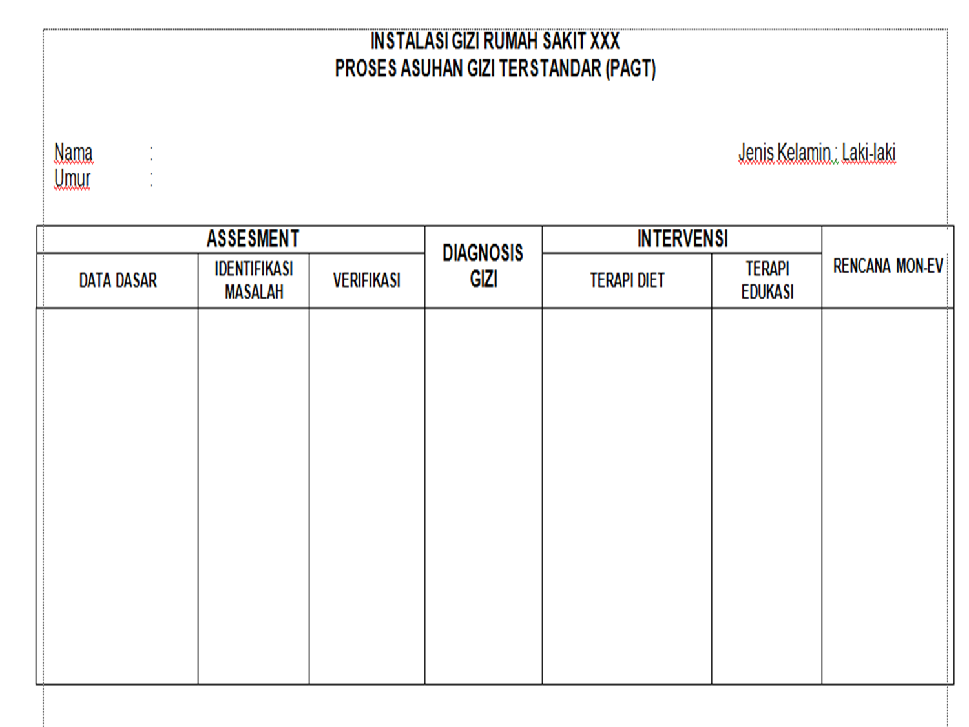

Slide 24
TERIMA KASIH

